Slide 1


TRƯỜNG THCS LONG BIÊN
BÀI GIẢNG ĐIỆN TỬ MÔN TOÁN 6
Tiết 49
§1: THU THẬP, TỔ CHỨC, BIỂU DIỄN,
PHÂN TÍCH VÀ XỬ LÝ DỮ LIỆU
GV: Đinh Thị Thanh Chà
Tổ Tự nhiên

Slide 2
KHỞI ĐỘNG
Cho biết chiều cao của các bạn HS trong tổ của mình.
2. Cho biết điểm bài kiểm tra học kì 1 - môn Toán các bạn trong tổ mình.

Slide 3
Bước 1 | - Hỏi từng bạn về chiều cao, ghi chép lại.
Bước 2 | Lập dãy/bảng số liệu/vẽ biểu đồ
Bước 3 | - Nhận xét được bạn nào cao nhất, thấp nhât, tính chiều cao TB và nhận định thông tin của các bạn có chính xác không (VD: một bạn cao 2m4 thì số liệu này có vấn đề
Thu thập số liệu, phân loại,
kiểm đếm, ghi chép
Tên học sinh | Chiều cao
……………… | …………….
Biểu diễn dữ liệu
ĐỐI TƯỢNG THỐNG KÊ
TIÊU CHÍ THỐNG KÊ
Phân tích và xử lý dữ liệu để tìm ra những thông tin hữu ích và rút ra KL
THỐNG KÊ

Slide 4
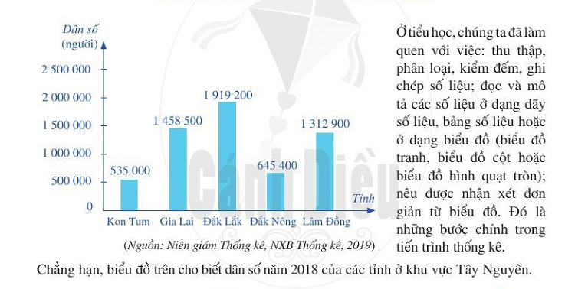
HOẠT ĐỘNG KHỞI ĐỘNG

Slide 5


CHƯƠNG IV: MỘT SỐ YẾU TỐ THỐNG KÊ VÀ XÁC SUẤT
Thu thập, tổ chức, biểu diễn, phân
tích và xử lí dữ liệu.
Biểu đồ cột kép
Chương IV
Mô hình xác suất trong một số
Trò chơi và thí nghiệm đơn giản.
Xác suất thực nghiệm trong một
Số trò chơi và thí nghiệm đơn giản

Slide 6






§1: THU THẬP, TỔ CHỨC, BIỂU DIỄN,
PHÂN TÍCH VÀ XỬ LÝ DỮ LIỆU
Tiết 1

Slide 7
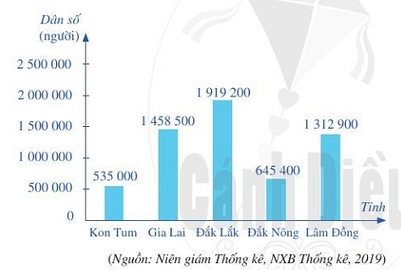
§1: THU THẬP, TỔ CHỨC, BIỂU DIỄN,
PHÂN TÍCH VÀ XỬ LÝ DỮ LIỆU
Tỉnh có dân số nhiều nhất là:
Tỉnh có dân số ít nhất là:
Đắk Lắk
HOẠT ĐỘNG HÌNH THÀNH KIẾN THỨC
Kon Tum

Slide 8

§1: THU THẬP, TỔ CHỨC, BIỂU DIỄN,
PHÂN TÍCH VÀ XỬ LÝ DỮ LIỆU
I. THU THẬP , TỔ CHỨC, PHÂN TÍCH VÀ XỬ LÍ DỮ LIỆU.
1
Các em hãy nêu cách thu thập, phân loại, kiểm đếm,
ghi chép số liệu thống kê mà các em đã thực hiện ở
nhiệm vụ được giao ở nhà ?
HOẠT ĐỘNG HÌNH THÀNH KIẾN THỨC

Slide 9
§1: THU THẬP, TỔ CHỨC, BIỂU DIỄN,
PHÂN TÍCH VÀ XỬ LÝ DỮ LIỆU
I. THU THẬP , TỔ CHỨC, PHÂN TÍCH VÀ XỬ LÍ DỮ LIỆU.
1
Nêu cách thu thập, phân loại, kiểm đếm, ghi chép số liệu thống kê mà các em đã thực hiện?
Phương pháp trực tiếp: người thu thập điều tra phải tự mình trực tiếp quan sát, phỏng vấn thực tế, cân đong, đo đếm và tự ghi chép tài liệu.
HOẠT ĐỘNG HÌNH THÀNH KIẾN THỨC
b) Phương pháp gián tiếp: người điều tra thu thập tài liệu theo các nội dung cần nghiên cứu phải thông qua một số phương tiện trung gian như điện thoại, mạng internet trên máy tính.....

Slide 10

Ví dụ 1: (SGK-T4)
.
Nhà trường dự định mở 4 câu lạc bộ thể thao: Cầu lông; bóng bàn; thể dục nhịp điệu; bóng đá. Mỗi HS lớp 6 đều đăng kí tham gia đúng một câu lạc bộ. Để tổ chức 4 câu lạc bộ trên, giáo viên yêu cầu lớp trưởng của lớp 6A tiến hành thống kê số bạn của lớp mình đăng kí tham gia từng câu lạc bộ.
HOẠT ĐỘNG HÌNH THÀNH KIẾN THỨC
Lớp trưởng lớp 6A cần thu thập dữ liệu nào?
Nêu đối tượng thống kê và tiêu chí thống kê.

Slide 11

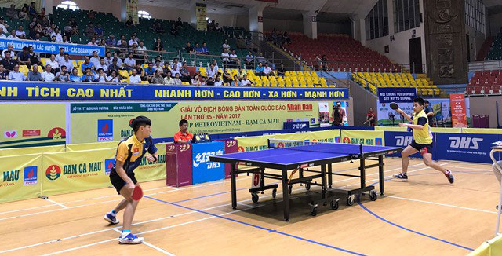
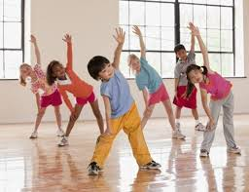
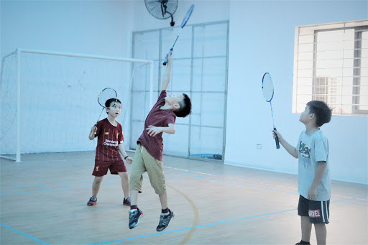
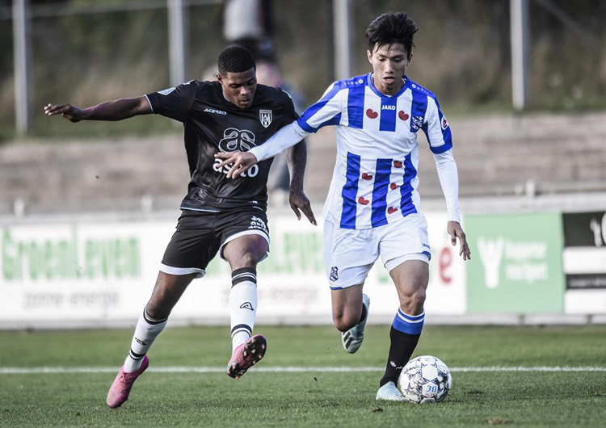
Ví dụ 1: (SGK-T4)
6
10
Thời gian: 4 phút
HOẠT ĐỘNG HÌNH THÀNH KIẾN THỨC
18
30
b) Dãy số liệu bạn lớp trưởng liệt kê có hợp lí không? Vì sao?

Slide 12
I. THU THẬP , TỔ CHỨC, PHÂN TÍCH VÀ XỬ LÍ DỮ LIỆU.
.
Ví dụ 1: (SGK-T4)
a) Khi tiến hành thống kê, lớp trưởng cần thu thập thông tin
về việc đăng kí tham gia câu lạc bộ của từng bạn trong lớp
- Đối tượng thống kê là:
4 câu lạc bộ thể thao: cầu lông, bóng bàn, thể dục nhịp điệu, bóng đá.
HOẠT ĐỘNG HÌNH THÀNH KIẾN THỨC
- Tiêu chí thống kê là:
số học sinh đăng kí tham gia từng câu lạc bộ thể thao đó.
Thời gian: 4 phút

Slide 13

I. THU THẬP , TỔ CHỨC, PHÂN TÍCH VÀ XỬ LÍ DỮ LIỆU.
Ví dụ 1: (SGK-T4)
b) Số học sinh lớp 6A theo thống kê của bạn lớp trưởng là:
6
10
(học sinh)
HOẠT ĐỘNG HÌNH THÀNH KIẾN THỨC
Dãy số liệu bạn lớp trưởng liệt kê là không hợp lí.
18
30
Vì sĩ số 64 học sinh của lớp 6A là quá lớn so với thực tế.

Slide 14
I. THU THẬP , TỔ CHỨC, PHÂN TÍCH VÀ XỬ LÍ DỮ LIỆU.
.
Nhận xét
Dựa theo đối tượng thống kê và tiêu chí thống kê ta có thể tổ chức và phân loại dữ liệu.
HOẠT ĐỘNG HÌNH THÀNH KIẾN THỨC
Lưu ý:
Dữ liệu thống kê là các thông tin mà người thống kê cần tìm hiểu (Dữ liệu thống kê là số thì gọi là số liệu).

Slide 15
HOẠT ĐỘNG HÌNH THÀNH KIẾN THỨC
Bảng liệt kê tên các bạn có cùng tháng sinh (ở phần trò chơi)
Tháng 1 | Tháng 2 | Tháng 3 | Tháng 4 | Tháng 5 | Tháng 6 | Tháng 7 | Tháng 8 | Tháng 9 | Tháng 10 | Tháng 11 | Tháng12
- Đối tượng thống kê là gì?
- Tiêu chí thống kê là gì?

Slide 16
HOẠT ĐỘNG HÌNH THÀNH KIẾN THỨC
.
Bảng liệt kê tên các bạn có cùng tháng sinh (ở phần trò chơi đầu)
Tháng 1 | Tháng 2 | Tháng 3 | Tháng 4 | Tháng 5 | Tháng 6 | Tháng 7 | Tháng 8 | Tháng 9 | Tháng 10 | Tháng 11 | Tháng12
An Bảo Linh Mai | Nga Minh Mạnh Tuấn | Quốc Thành Anh | Nam Chi Ngọc | Hoàng Long Trang Ánh | My Ân | Hưng Vũ Toàn Thắng Nhi | Duy Giang Thảo | Nhã Nhung | Hằng | Yến Hường | Quỳnh Huyền
- Đối tượng thống kê là:
tháng sinh của các bạn trong lớp
- Tiêu chí thống kê là:
số học sinh có cùng tháng sinh

Slide 17

Ví dụ 2: (SGK-T4)
HOẠT ĐỘNG HÌNH THÀNH KIẾN THỨC
.
Kết quả kiểm tra môn Toán của học sinh lớp 6D được liệt kê như sau.
9, 8, 10, 6, 6, 4, 3, 7, 9, 6, 5, 5, 8, 8, 7, 7, 5, 7, 8, 6,
7, 7, 9, 5, 6, 8, 5, 5, 9, 9, 6, 7, 5, 7, 6, 6, 3, 5, 7, 9
a) Lập bảng số liệu theo mẫu
Điểm | 1 | 2 | 3 | 4 | 5 | 6 | 7 | 8 | 9 | 10
Số học sinh | ? | ? | ? | ? | ? | ? | ? | ? | ? | ?
b) Tính số học sinh lớp 6D và số HS có điểm dưới trung bình của lớp 6D.
c) Tính tỉ số % của số HS có điểm dưới trung bình so với cả lớp?

Slide 18
Ví dụ 2: (SGK-T4)
HOẠT ĐỘNG HÌNH THÀNH KIẾN THỨC
.
a) Ta có bảng số liệu
Điểm | 1 | 2 | 3 | 4 | 5 | 6 | 7 | 8 | 9 | 10
Số học sinh | 0 | 0 | 2 | 1 | 8 | 8 | 9 | 5 | 6 | 1
0 | 0 | 2 | 1 | 8 | 8 | 9 | 5 | 6 | 1
b) Tổng số học sinh cả lớp là:
(học sinh)
Số học sinh có điểm dưới 5 là:
(học sinh)
c) Tỉ số phần trăm của số học sinh có điểm dưới 5 so với cả lớp là:

Slide 19

Ví dụ 3: (SGK-T5)
Xếp loại thi đua ba tổ lao động của một đội sản xuất được
thống kê như bảng sau:
.
Tổ | Giỏi | Khá | Đạt
Tổ 1 | 8 | 3 | 1
Tổ 2 | 9 | 2 | 1
Tổ 3 | 7 | 4 | 1
HOẠT ĐỘNG HÌNH THÀNH KIẾN THỨC
Mỗi tổ lao động có bao nhiêu người ?
b) Đội trưởng thông báo rằng số lao động giỏi của cả đội nhiều hơn
số lao động khá và đạt của cả đội là 12 người.
Thông báo đó của đội trưởng có đúng không?

Slide 20
Ví dụ 3: (SGK-T5)
.
Đội | Tổ | Giỏi | Khá | Đạt
 | Tổ 1 | 8 | 3 | 1
 | Tổ 2 | 9 | 2 | 1
 | Tổ 3 | 7 | 4 | 1
a)
- Tổ 1 có số người là: 8 + 3 + 1 = 12 (người)
- Tổ 2 có số người là: 9 + 2 + 1 = 12 (người)
- Tổ 3 có số người là: 7 + 4 + 1 = 12 (người)
HOẠT ĐỘNG HÌNH THÀNH KIẾN THỨC
Vậy mỗi tổ lao động có 12 người

Slide 21
HOẠT ĐỘNG HÌNH THÀNH KIẾN THỨC
Ví dụ 3: (SGK-T5)
.
b) Số người lao động giỏi của cả đội là:
Đội | Tổ | Giỏi | Khá | Đạt
 | Tổ 1 | 8 | 3 | 1
 | Tổ 2 | 9 | 2 | 1
 | Tổ 3 | 7 | 4 | 1
(người)
Số lao động khá và đạt của đội là:
(người)
Số người lao động giỏi của đội nhiều hơn số lao động khá và đạt của đội là:
(người)
Vậy thông báo của đội trưởng là đúng.

Slide 22
Kết luận:
Sau khi thu thập, tổ chức, phân loại, ta cần phân tích và xử lí các dữ liệu đó, để tìm ra những thông tin hữu ích và rút ra kết luận.
HOẠT ĐỘNG HÌNH THÀNH KIẾN THỨC

Slide 23
HOẠT ĐỘNG LUYỆN TẬP
Bài 3 (SGK - trang 8):
Bác Hoàn khai trương cửa hàng bán áo sơ mi. Thống kê số lượng các loại áo bán được trong tháng đầu tiên như bảng sau:
Cỡ áo | 37 | 38 | 39 | 40 | 41 | 42
Số áo bán được | 20 | 29 | 56 | 65 | 47 | 18
a) Cỡ áo nào bán được nhiều nhất ? Ít nhất?
b) Bác Hoàn nên nhập về nhiều hơn cỡ áo nào để bán trong tháng tiếp theo?

Slide 24
HOẠT ĐỘNG LUYỆN TẬP
Bài 3 (SGK - trang 8):
Đối tượng thống kê là:
các cỡ áo: 37; 38; 39; 40; 41; 42.
Tiêu chí thống kê là:
số lượng áo bán được của từng cỡ áo.
a) Cỡ áo bán được nhiều nhất là cỡ 40.
Cỡ áo bán được ít nhất là cỡ 42.
b) Trong tháng tới bác Hoàn nên nhập về nhiều hơn những loại áo cỡ: 39, 40, 41.

Slide 25
HƯỚNG DẪN TỰ HỌC Ở NHÀ
- Ghi nhớ thế nào là dữ liệu, số liệu, đối tượng thống kê, tiêu chí thống kê
- Lập bảng số liệu của bài về tháng sinh ở phần trò chơi “Tiếp sức”
Bảng số liệu
Tháng | 1 | 2 | 3 | 4 | 5 | 6 | 7 | 8 | 9 | 10 | 11 | 12
Số học sinh
- Làm các bài tập 1; 2

Slide 26
HƯỚNG DẪN TỰ HỌC Ở NHÀ
- Chuẩn bị cho bài 1: GV chia nhiệm vụ theo tổ
+ Các tổ hoàn thành các phiếu học tập sau: (tổ trưởng chịu trách nhiệm)
Thống kê số người của 20 hộ gia đình.
Mẫu 1
STT | Họ và Tên chủ hộ | Số người
1
2
3
Mẫu 2
Số người | 1 | 2 | 3 | 4 | 5
Số hộ gia đình

